Slide 1
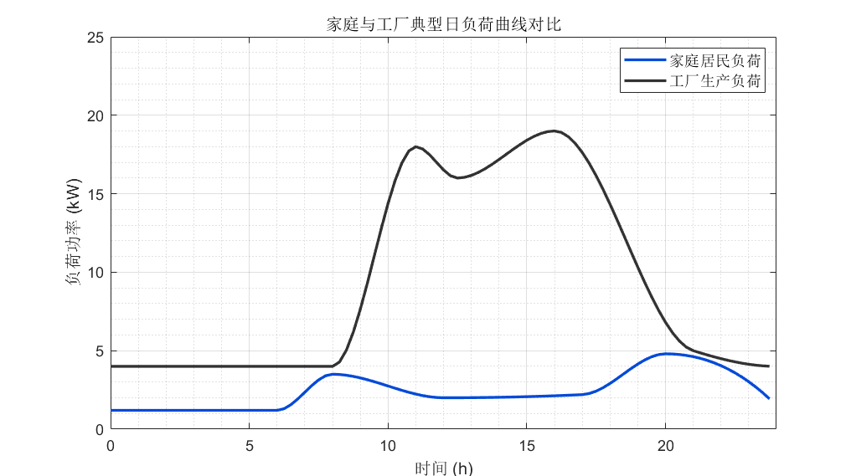
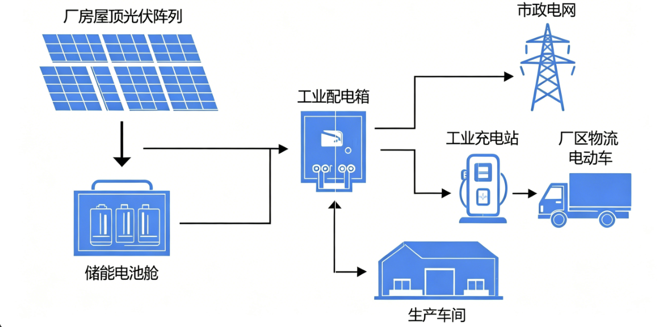
拓展研究：工业园区适配方案
基于本项目仿真框架，将居民家庭场景拓展为中小型工厂场景；
核心改动
生产负荷替代家用负荷、工业充电桩替代家用充电桩、适配工业分时电价；
设计目标
复用原有充放电策略与仿真模型，实现厂区光伏消纳、用电成本优化。
配图：工厂系统简易拓扑图

Slide 2
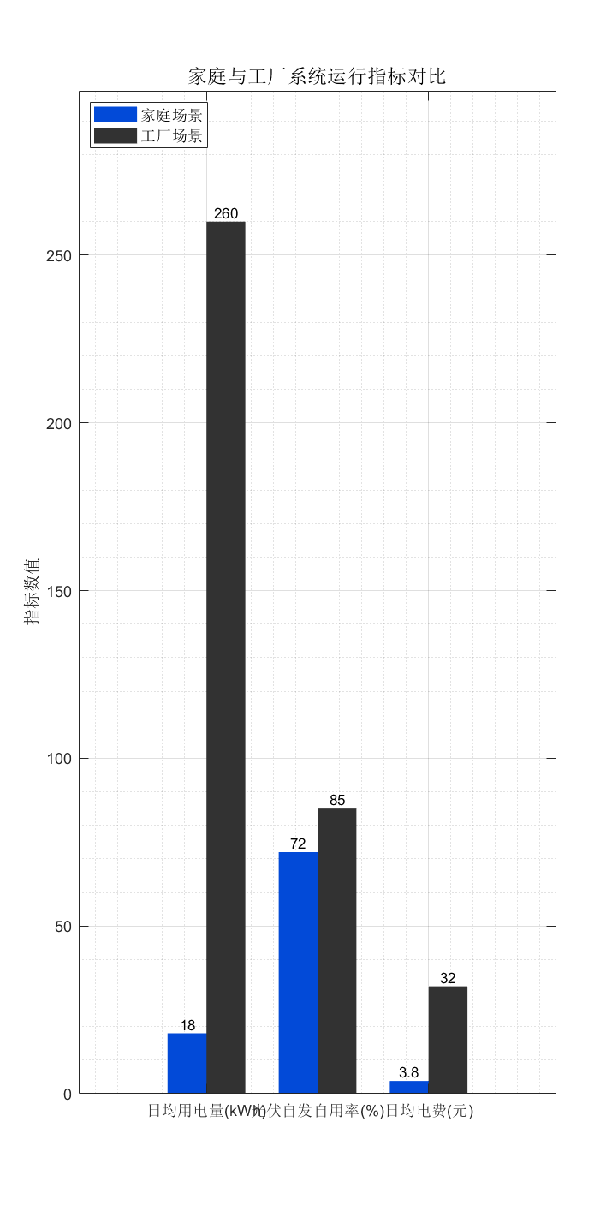
两类场景关键参数对比
原家庭场景基础参数
工厂场景替换参数
参数 | 符号 | 数值 | 单位 | 说明 / 来源
光伏峰值容量 | Ppv,rated​ | 6 | kWp | 城市独栋住宅屋顶常规装机，经验取值
家庭基础日均用电量 | Eload,day​ | 18 | kWh | 三口之家全年平均日用电
电动汽车电池容量 | Eev,bat​ | 60 | kWh | 主流家用纯电乘用车
电动汽车单位里程耗电 | eev​ | 0.16 | kWh/km | 家用车综合能耗区间内取值
日均通勤里程 | dev​ | 40 | km | 城市日常通勤里程
充电桩额定功率 | Pev,ch​ | 7 | kW | 主流家用交流充电桩
储能单程效率 | ηbat​ | 0.92 | - | 磷酸铁锂电池典型效率
分时电价 - 峰 | cpeak​ | 0.62 | 元 /kWh | 上海居民分时电价（经验值）17:00-21:00
分时电价 - 平 | cflat​ | 0.42 | 元 /kWh | 7:00-17:00、21:00-23:00
分时电价 - 谷 | cvalley​ | 0.22 | 元 /kWh | 23:00-7:00
余电上网电价 | csell​ | 0.41 | 元 /kWh | 居民光伏余电上网标杆电价
参数 | 符号 | 数值 | 单位 | 说明 / 来源
光伏峰值容量 | Ppv,rated​ | 30 | kWp | 中小型厂房屋顶光伏，经验扩容
工厂基础日均用电量 | Eload,day​ | 260 | kWh | 小型加工车间日均生产用电
厂区新能源车单台电池容量 | Eev,bat​ | 70 | kWh | 厂区物流 / 通勤电动车
单位里程耗电 | eev​ | 0.18 | kWh/km | 商用车能耗，沿用计算逻辑
日均行驶里程 | dev​ | 50 | km | 厂区车辆日均行驶里程
工业充电桩额定功率 | Pev,ch​ | 15 | kW | 厂区通用交流充电桩
储能单程效率 | ηbat​ | 0.92 | - | 与家庭系统完全一致
工业电价 - 峰 | cpeak​ | 0.85 | 元 /kWh | 上海一般工业分时电价（经验值）
工业电价 - 平 | cflat​ | 0.55 | 元 /kWh | 工业平时段电价
工业电价 - 谷 | cvalley​ | 0.30 | 元 /kWh | 工业谷时段电价
工业余电上网电价 | csell​ | 0.40 | 元 /kWh | 工业分布式光伏上网电价

Slide 3
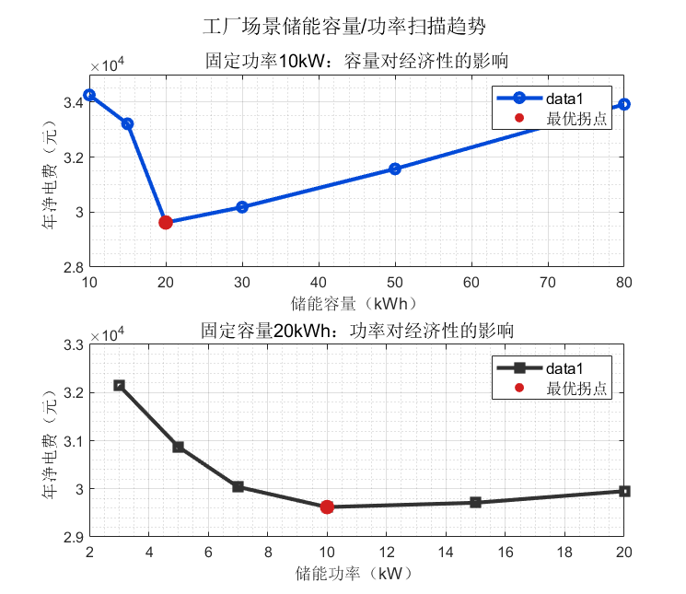
储能容量与功率选型：边际收益拐点分析
容量维度影响
容量偏小（<15kWh）：白天光伏大发的富余电量装不下，大量电被迫低价上网，自发自用率提升有限；晚高峰生产 + 充电缺口补不足，削峰效果打折扣。
容量偏大（>30kWh）：电池投资成本直线上升，但工厂夜间生产负荷有限，多余容量常年闲置，边际收益快速递减，算上电池折旧经济性反而下降。
最优拐点：20kWh，刚好覆盖日间光伏盈余与晚高峰用电缺口，投资与收益匹配度最高。
功率维度影响
功率偏小（<7kW）：中午光伏富余功率高时充不进去，晚高峰缺口大时放不出来，“有电量但传不出来”，消纳和削峰效果都受限。
功率偏大（>15kW）：PCS 设备成本大幅增加，但工厂负荷波动幅度有限，大功率绝大多数时间闲置；同时大电流会增加厂区配电改造成本。
最优拐点：10kW，匹配 30kWp 光伏富余出力与生产负荷波动幅度，性价比最优。
三种充放电策略下，最优配置均收敛至 20kWh / 10kW，是工业场景下投资风险最低、边际收益最优的候选方案。

Slide 4
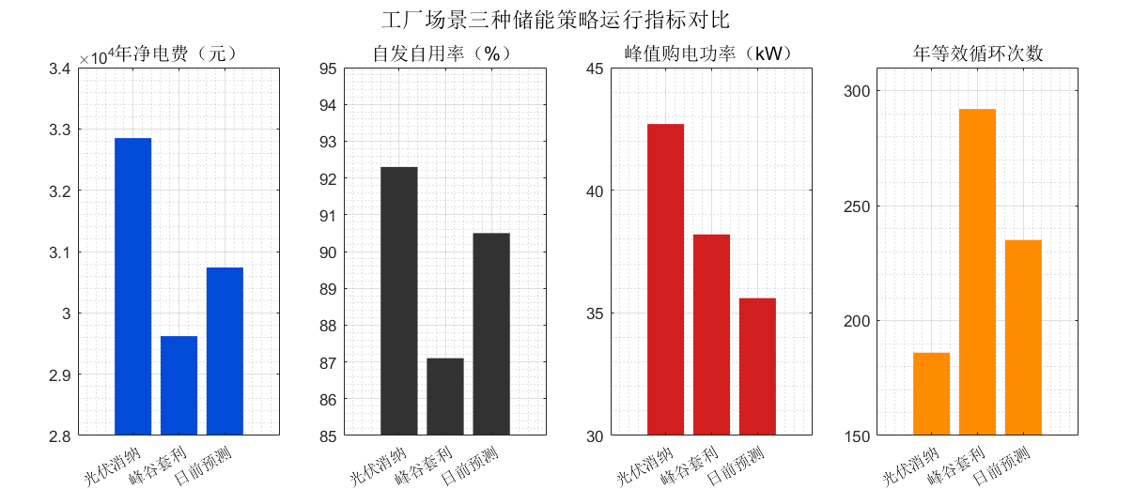
三种策略运行结果量化对比
20kWh/10kW 配置下三种策略运行结果对比
工业峰谷价差远大于居民侧，峰谷套利策略的电费收益优势显著高于家庭场景；光伏消纳策略仍保持最低的电池损耗。

Slide 5
策略优劣势对比与场景化选型建议
策略类型 | 核心逻辑 | 核心优势 | 核心劣势 | 适用场景
光伏消纳优先 | 光伏出力＞负荷时充电，反之放电，全程不考虑电价 | 自发自用率最高；电池循环次数最少、寿命最长；控制逻辑最简单，运维成本低 | 未利用峰谷价差，全年电费经济性最差；晚高峰削峰能力弱 | 单班制白天生产、光伏与负荷匹配度高、电池寿命优先级高于电费节省的工厂
峰谷电价套利 | 谷段低价补电，峰段高价放电，叠加光伏富余充电 | 工业大价差下电费节省空间最大，基准场景年省 3230 元；提升夜间设备负荷率 | 光伏自发自用率最低；电池循环次数多，衰减快；谷段集中充电抬升夜间峰值 | 两班制生产、当地峰谷价差≥0.5 元 /kWh、电费占运营成本比重高的工厂
日前预测调度 | 基于次日净负荷预测，日前规划充放电时序 | 削峰效果最优，可降低需量电费；兼顾经济性与电池寿命；可扩展对接能源管理系统 | 调度逻辑最复杂，需配套负荷 / 光伏预测模块；极端天气预测偏差会影响收益 | 执行大工业需量电价、日间负荷波动大、具备基础能源管理系统的工厂

Slide 6
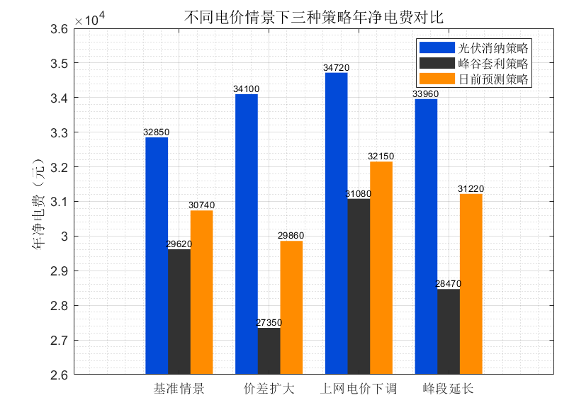
电价情景敏感性分析
情景类型 | 核心变量调整 | 核心影响
基准情景 | 峰 0.85 元 / 谷 0.30 元 / 上网 0.40 元 | 上海工业电价基准口径
价差扩大 | 峰涨至 1.0 元 /kWh，谷降至 0.25 元 /kWh | 放大峰谷套利收益空间
上网电价下调 | 余电上网电价降至 0.25 元 /kWh | 压低售电收益，倒逼储能消纳
峰段延长 | 峰段时长增加 1 小时 | 延长高价放电窗口

Slide 7
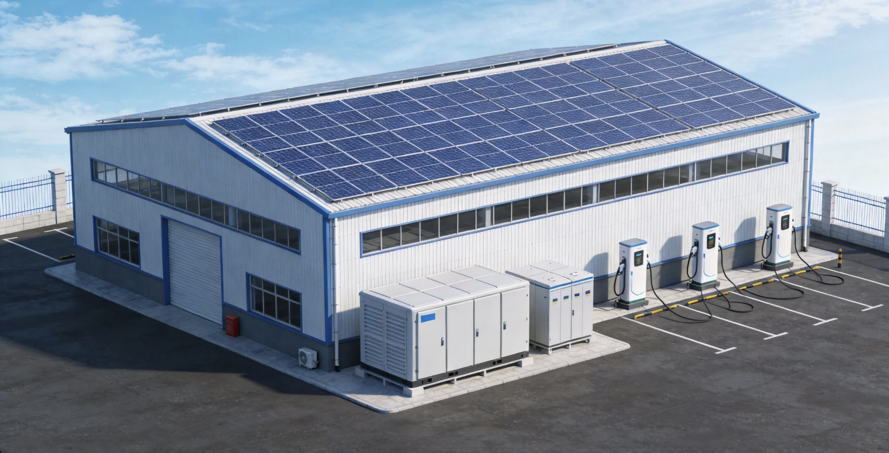
工厂场景仿真小结
模型通用性强
家庭场景的全年仿真框架与三种充放电策略可无缝迁移至工业场景，仅替换负荷、电价、设备三类参数即可完成适配，仿真方法具备跨场景复用能力。
配置收敛清晰
三种策略下最优储能配置均收敛至 20kWh/10kW，容量与功率过大过小都会导致性价比下降，存在明确的边际收益拐点。
策略选型落地建议
可结合工厂生产模式与运营条件匹配储能调度方案：
① 白天单班生产、优先保障电池寿命：选用光伏消纳优先策略
② 两 / 三班连续生产、追求电费最大降幅：选用峰谷电价套利策略
③ 负荷波动大、配套有能源管理系统：选用日前预测调度策略
经济性更显著
工业峰谷价差远大于居民侧，光储系统综合收益优于家庭场景；电价机制是影响储能经济性的核心敏感因素，价差扩大时套利策略优势会快速放大。

